Slide 1
Міністерство освіти і науки України
Закарпатське територіальне відділення Малої академії наук
Виноградівська філія
Роботу виконали: учні 9 класу
Тросницької ЗОШ І-ІІ ст.
Гевді Оксана Василівна, Олаг Неля Вікторівна
Геофізичні аспекти родючості ґрунтів екосистем Закарпаття
Науково- дослідницька робота
Наукові керівники:
Ігнатишин Василь Васильович,
науковий співробітник Відділу
сейсмічності Карпатського регіону
Інституту Геофізики НАН України, керівник гуртків-методист МАН,
вчитель фізики вищої категорії,
Методист, кандидат
фізико-математичних наук
Ігнатишин Моніка Бейлівна, керівник гуртків МАН
Виноградівського РЦПР
Виноградів- 2017

Slide 2
.
АКТУАЛЬНІСТЬ
В нашій державі наявні різні типи ґрунтів, різна їх здатність самоочищення та з різними показниками застосування добрив та пестицидів, забруднення якими ґрунтів і підземних вод впливає на здоров’я людини.
Для покращення характеристик ґрунтів необхідно дослідити їх стан на даний період, та представити пропозиції по покращенню стану ґрунтів та раціональному їх використанню.
Особливо актуальним це питання постає для ґрунтів Закарпаття.

Slide 3
АКТУАЛЬНІСТЬ
Проведене дослідження виявило особливості прояву родючості ґрунтів в залежності від сорту квасолі.
Дослідження важливі в плані визначення типів ґрунтів та їх розповсюдження в просторовому відношенні.
Паралельно проведено вивчення зв’язку геофізичних факторів на ріст рослин та на стан родючості ґрунтів.
Відмічено вплив природних та техногенних факторів на екосистеми та людей.
Для вирішення поставлених завдань було проведене дослідження змін деяких геофізичних параметрів досліджуваного регіону: температури повітря, температури грунту, на грунті, вологості повітря, атмосферного тиску, напряму вітру, швидкості вітру, атмосферних опадів, рівня води в річці Тисі, в свердловинах; зміни радіоактивного фону, електромагнітної емісії, магнітного поля Землі в період проведення лабораторних досліджень,(березень- квітень 2017 року).

Slide 4
Мета роботи, предмет та об’єкт дослідження
Метою роботи є дослідження характеристик ґрунтів( родючість) в залежності від широтного та довготного поширення, вивчення впливу геофізичних та метеорологічних факторів на ріст рослин та створення пропозицій щодо покращення родючості ґрунтів.
Предметом дослідження є стан ґрунтів у Закарпатській області, зокрема, Виноградівського району(с. Тросник та с.Фанчиково). Об’єктом дослідження є зональність родючості ґрунтів, та вплив геофізичних факторів на екосистеми регіону.
Методика досліджень- проведено експеримент по висіву квасолі в ґрунт, відібраний по меридіану, на віддалі 3 км( північ-південь): пункт Фанчиково, Головна, 45; Тросник: Вул. Перемоги №41 РГС,,Тросник,,, вул.. Олімпійська).

Slide 5
Раціональне використання грунтів. Вплив метеофакторів на родючість ґрунтів.
Ґрунт- основний компонент наземних екосистем, що утворився протягом геологічних епох в результаті постійної взаємодії біотичних і абіотичних факторів. Важливою властивістю ґрунтів є їх родючість. Завдяки їйгрунти є основним засобом виробництва в сільському та лісовому господарстві, головним джерелом сільськогосподарських продуктів та інших рослинних ресурсів основою забезпечення добробуту населення. Охорона грунтів, раціональне використання, береження та підвищення їх родючості- неодмінна умова дальшого економічного прогресу суспільства. Охорона грунтів стає актуальною із-за приросту населення Землі та продовольчою проблемою.
За агрикультурний період втрати земельних ресурсів внаслідок ерозії, засолення, будівництва міст і населених пунктів, доріг і промислових комплексів досягли 2 млрд га. Російський учений Докучаєв В.В. сформулював закони ґрунтоутворення, встановив географічні закономірності поширення грунтів. Головними факторами ґрунтоутворення є материнська порода, кліматичні умови, рослинні і тваринні організми, рельєф і вік країни та господарська діяльність людини.
Клімат впливає на процес ґрунтоутворення через дією температури та вологи, діючи на фізичні й хімічні, біохімічні і біологічні процеси грунтів: звітрювання материнських порід, впливає на режим випаровування вологи з ґрунту.

Slide 6
Ерозія ґрунтів. Види ерозії ґрунтів.
Ерозія грунтів завдає найбільшої шкоди сільському господарству.
Розрізняють геологічну та прискорену ерозію, пов’язану із господарською діяльністю людини. Геологічна ерозія –природний процес, що відбувається протягом геологічних епох.
Головні фактори що викликають геологічну ерозію-опади, вітер, крутизна схилу, температурні коливання, фізичні властивості порід, часткове підняття земної кори і землетруси.
Водна ерозія –змивання й вимивання частин грунту опадами, талими та проточними водами.
Водна ерозія залежить від кількості опадів, рельєфу, властивостей грунту, рослинного покрову.
Від водної ерозії знижується родючість орного горизонту, замулюванні річок, ставків, водойм, заплавних земель. .
У сільськогосподарських регіонах, які характеризуються великою розорюваністю територій відмічено переважання онкологічних захворювань, хвороб кровообігу.
З самоочищенням територій корелюють певні хвороби, тому що воно йде за рахунок промивання поверхневими та грунтовими водами.
Природний поділ на лісову , лісостепову, та степову зони обумовлює розповсюдженість у цих зонах різних типів грунтів , різу їх здатність до самоочищення визначає різну ступінь сільськогосподарського засвоєння та кількісні показники застосування добрив та пестицидів, забруднення якими підземних вод та грунтів викликає хвороби та вроджені аномалії.

Slide 7
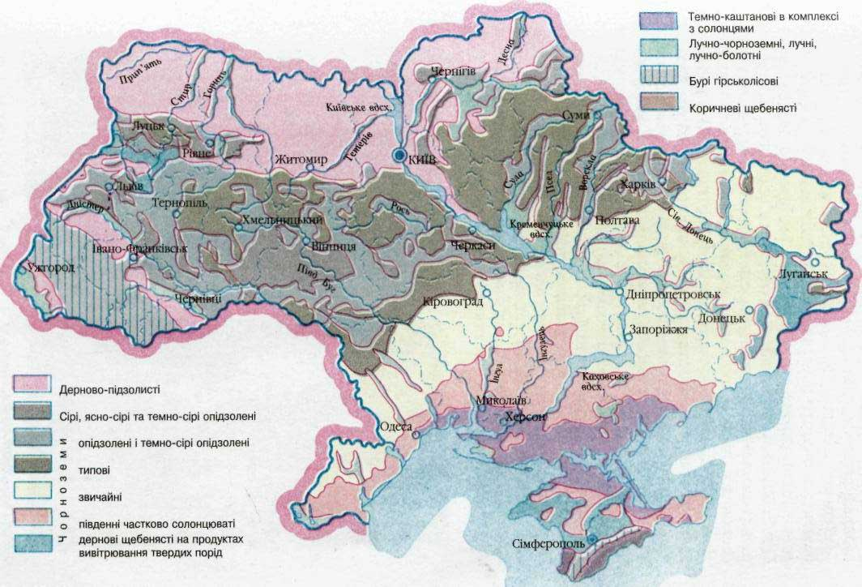
В Українських Карпатах найбільші площі займають буроземи. Біля підніжжя гір у Передкарпатті поширені дерново-підзолисті ґрунти, а на Закарпатті — буроземново-підзолисті ґ рунти

Slide 8
Експериментальна частина
21.03.2017 року в 17.30 к.ч. учнями 9 класу Тросницької ЗОШ І-ІІ ст., вихованцями гуртків МАН Виноградівського РЦПР: Гевді Оксаною та Олаг Нелею під керівництвом Ігнатишин В.В. та Ігнатишин МБ. Було закладено основи лабораторного експерименту, який полягав в тому що було посажено в різні посудини різні типи квасолі:Rege, Fagioli Borlotti. Для експерименту було взято грунт по меридіональному профілю( північ південь) на території протяжністю в 3 км. Взято 3 проби ґрунту відмічено номери ділянок: 1 ділянка (вулиця Перемоги, №48, село Тросник, Виноградівського району, Закарпатської області). Ділянка №2 ( вул. Олімпійська №2, с Тросник)розташована на південь від Ділянки №1 на відстані 1.5 км. Ділянка №3 розташована в селі Фанчиково, вул., Головна, №45, на відстані 1.5 км від ділянки №2. Ґрунт із різних ділянок поміщено в пластмасові горщики, посажено по 2 квасолини на горщик( квасолини Rege), поміщено в актовий зал РГС,,Тросник,, на підвіконник.

Slide 9
Проведено вивчення ступеню родючості ґрунтів в залежності від сторін світу, дослідження звязку варіацій параметрів геофізичних полів на ріст рослин, а це визначатиме родючість ґрунтів.
Для виріщення поставленої мети було вирішено декілька задач: вивчено типи ґрунтів в досліджуваному регіоні, вплив на родючість ґрунтів ерозії грунтів, вплив характеристик грунтів на екологічний стан регіону та екологію людини. Вперше досліджено зв’язок варіацій параметрів геофізичних полів станом ґрунтів,їхньою родючістю.
Для вирішення цих задач використано результати режимних геофізичних спостережень на Режимній геофізичній станції,,Тросник,, Відділу сейсмічності Карпатського регіону Інституту геофізики ім,С.І, Субботіна НАН України. Було досліджено зміни параметрів магнітного поля Землі, електромагнітної емісії, радіоактивного фону.
Проведено вимірювання таких метеопараметрів: температури повітря, вологості, опадів, атмосферного тиску.
Досліджено зміну величини рівня води в свердловині та рівня води в річці Тисі, побудовано таблиці та графіки варіацій досліджуваних геофізичних полів.

Slide 10
Експериментальна частина: температура повітря, приміщення та динаміка росту рослин (ділянка 1)
Рисунок 4. Атмосферний тиск, температура приміщення, динаміка росту стебла рослини в ґрунті ділянки №1(с. Тросник, вул.Перемоги, №48). Квітень 2017 року.
Аналізуючи представлені криві, приходимо до висновку: варіації атмосферного тиску впливають на ріст рослин-зменшення атмосферного тиску супроводжує ріст рослини.

Slide 11
2. Геофізичні поля та родючість ґрунтів.
Магнітне поле та ріст рослин. Ґрунт ділянки №1.
Рисунок 2.1. Вектор магнітної індукції та метеопараметри в квітні 2017 року. Динаміка росту стебла рослин квасолі. Ґрунт ділянки №1.
Загальний характер зміни вектора магнітної індукції в цей період-підвищення спостережуваної величини. В той же час, відмічаємо пряму залежність між ростом-динамікою росту стебла рослини, та варіацією параметру геофізичного поля. Ріст вектора магнітної індукції супроводжує динаміку росту стебла рослини на ділянці №1. Відповідно зменшення величини магнітного поля –супроводжується пониженою швидкістю росту стебла рослин.
Висновки: -вектор магнітної індукції магнітного поля Землі, а саме його варіації пов˙язані із динамікою росту рослин, вчиняють певний вплив на родючість ґрунтів.
Рисунок 2.2.Електромагнітна емісія(2 кГц) та варіації метеопараметрів та їх зв’язок із динамікою росту стебел рослин. Ділянка 1.
Електромагнітна емісія в діапазоні 2 кГц та динаміка росту стебла, певної кореляції параметрів не відмічено, проте мінімум електромагнітної емісії припадає на швидкий ріст стебла.

Slide 12
Рисунок 2.3. Варіація електромагнітної емісії та динаміка росту рослин.5кГц.
Висновки: Електромагнітна емісія в діапазоні 5 кГц, варіації параметру корелюють із динамікою росту стебла рослин. Відмічено: збільшення величини електромагнітної емісії-супроводжується зниженням швидкості росту рослини, зниження кількості електромагнітних імпульсів повязано із збільшенням швидкості росту стебла рослин.
Рисунок 2.4. Електромагнітна емісія(12.5кГц) та динаміка росту стебел рослини.
Висновки: Різкий ріст стебла супроводиться підвищеною електромагнітною емісією в діапазоні 12.5 кГц.

Slide 13
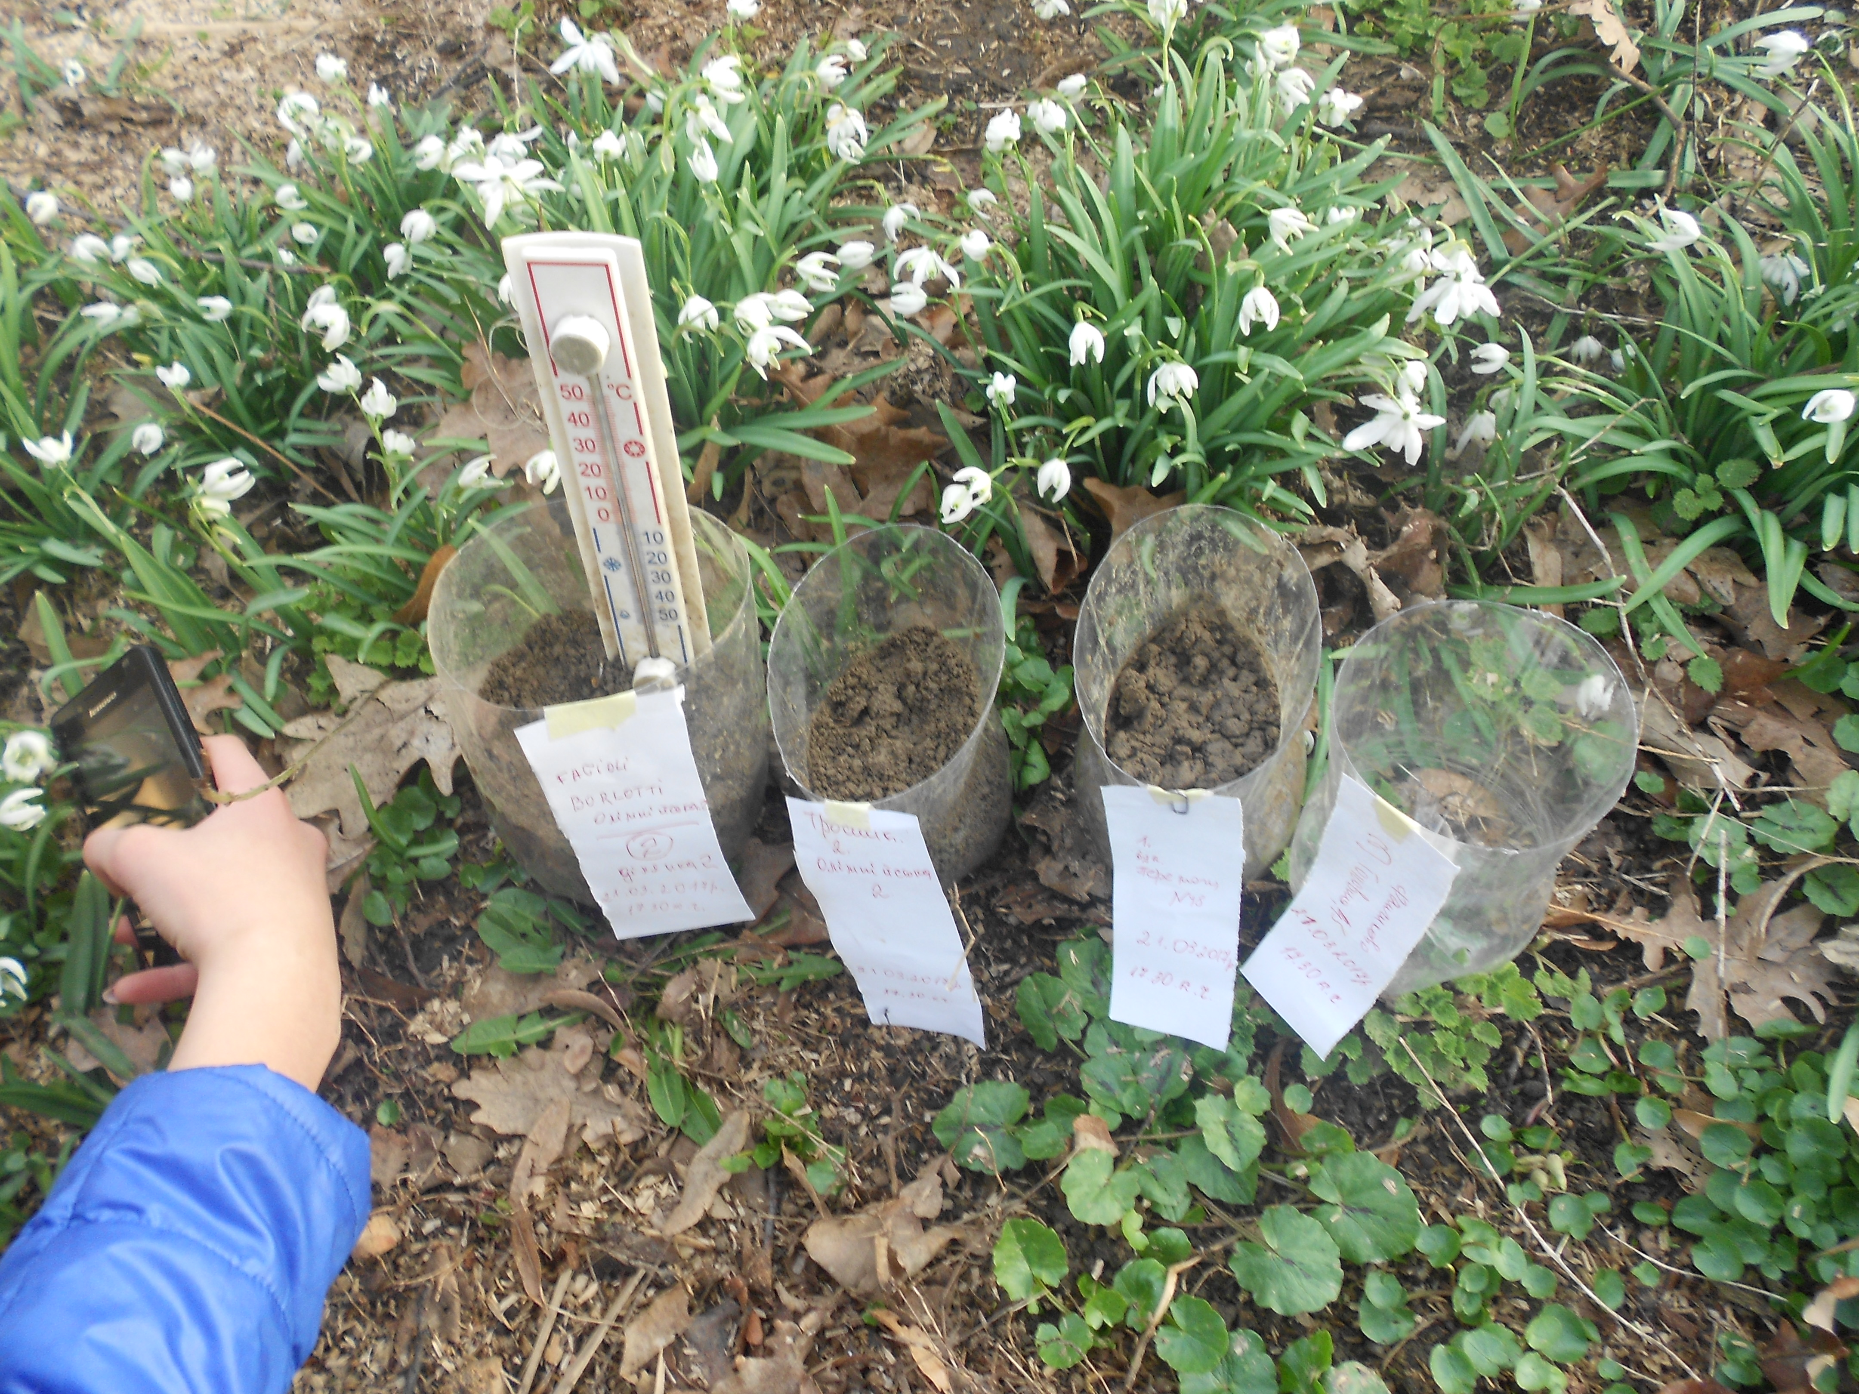
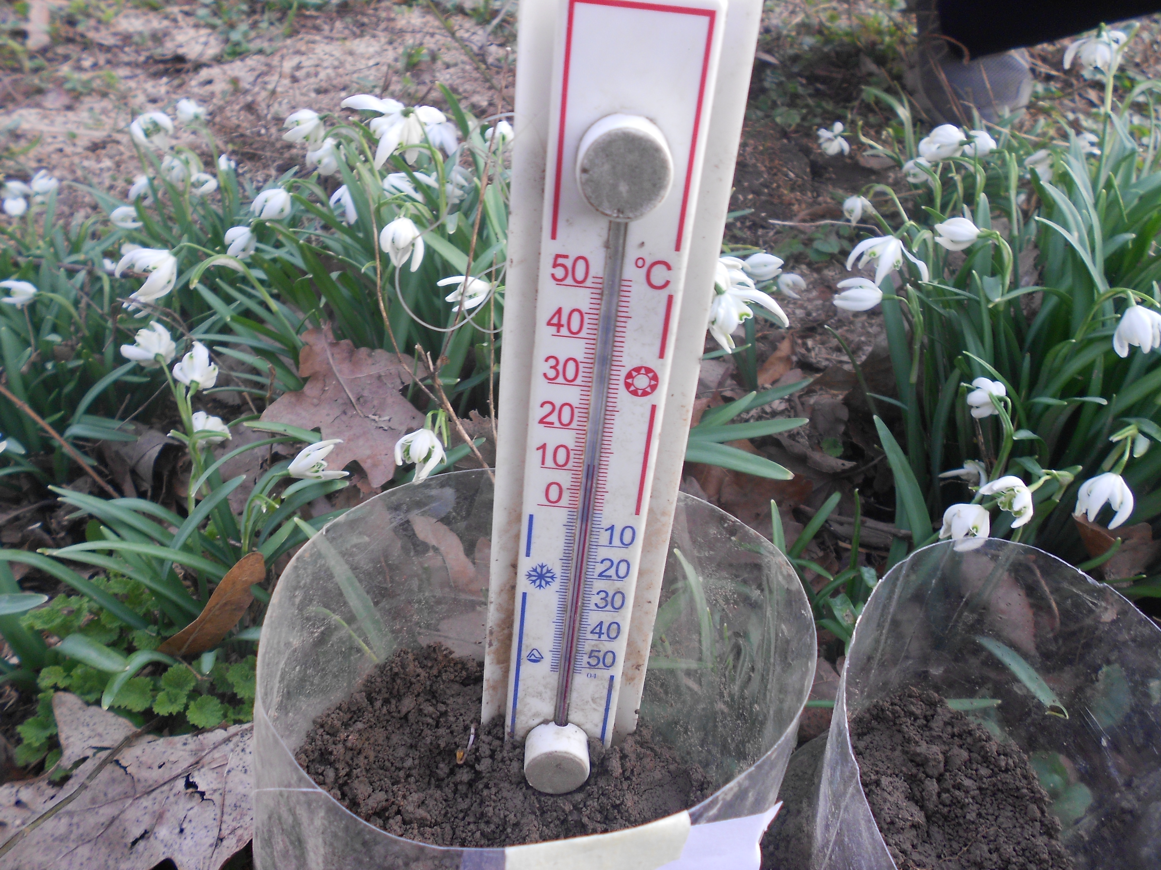
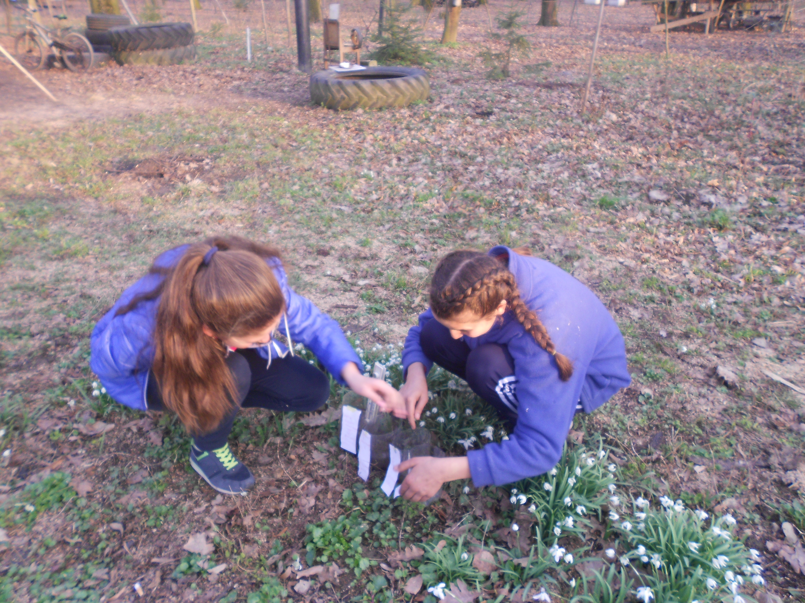

Slide 14
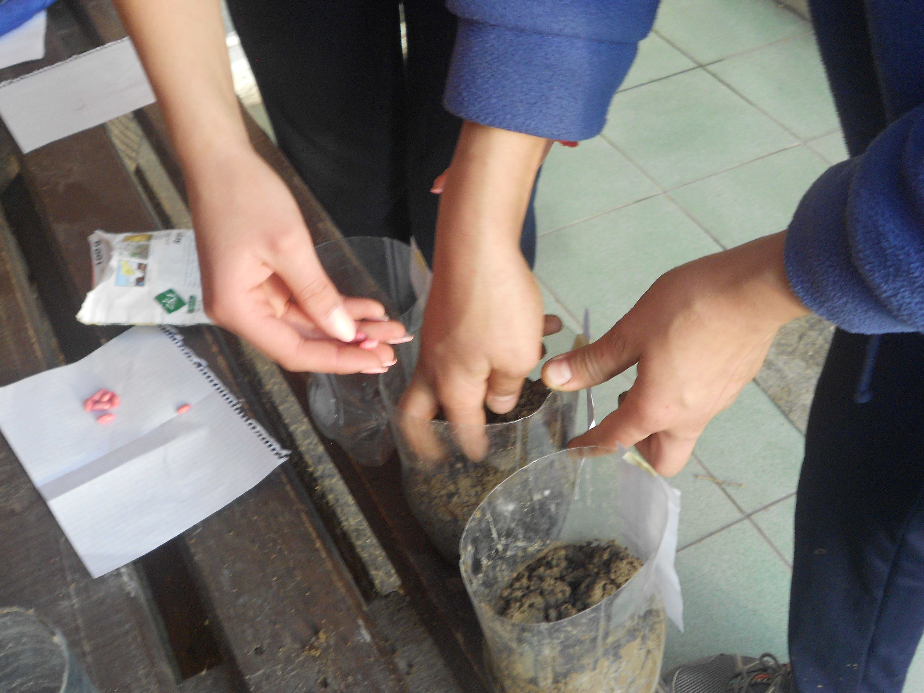
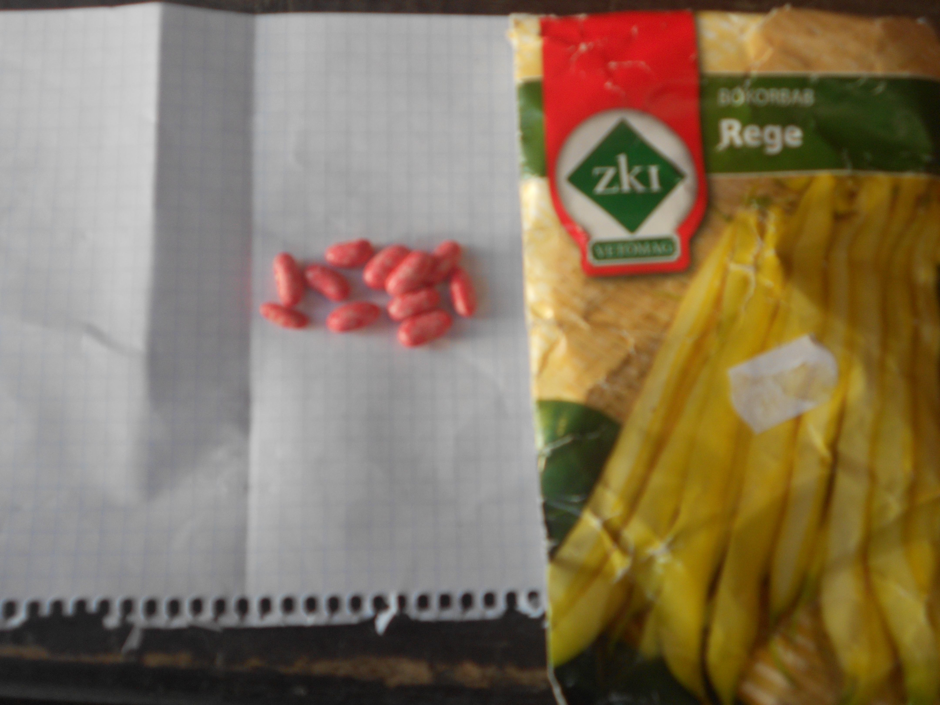
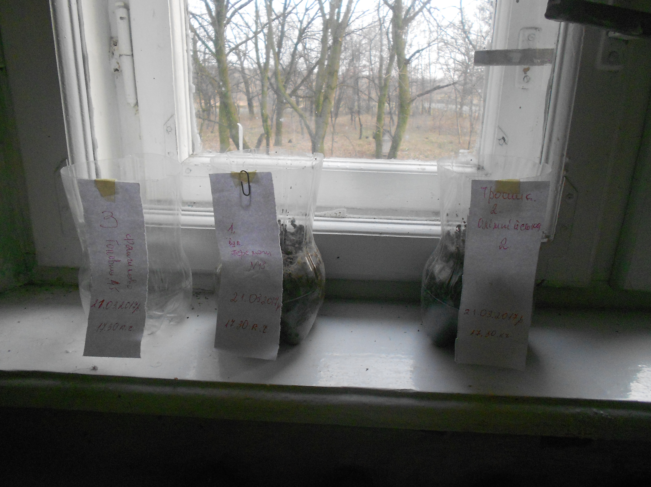
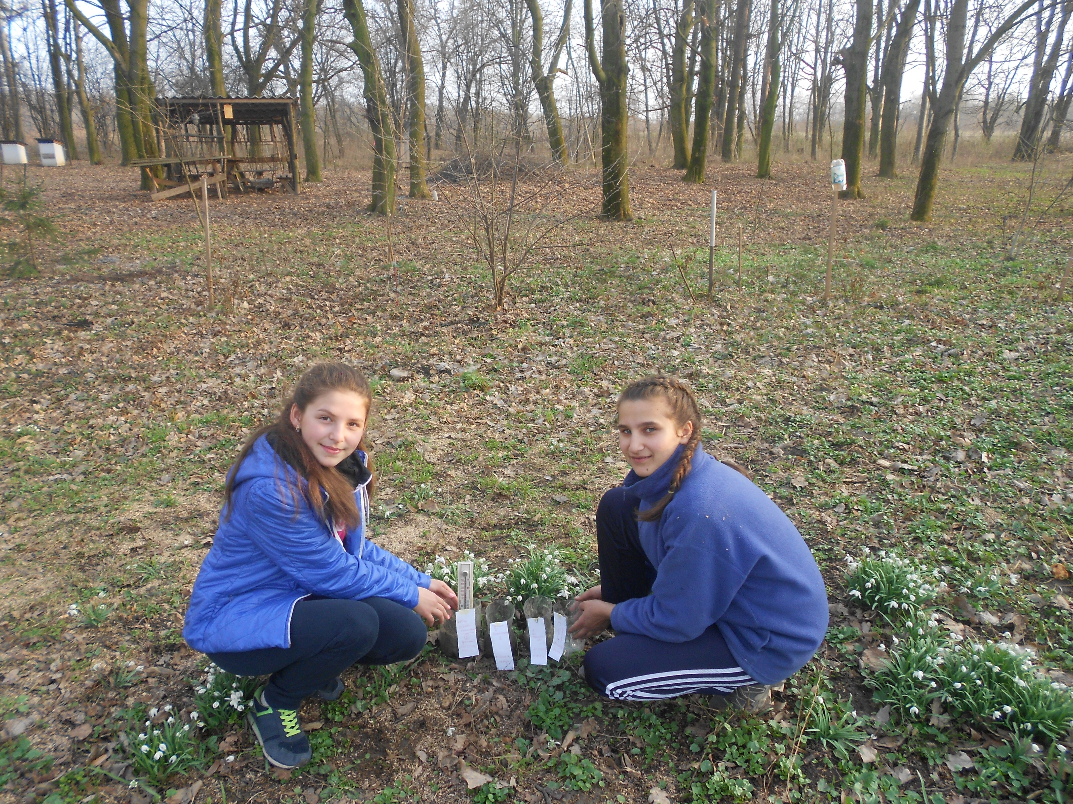

Slide 15
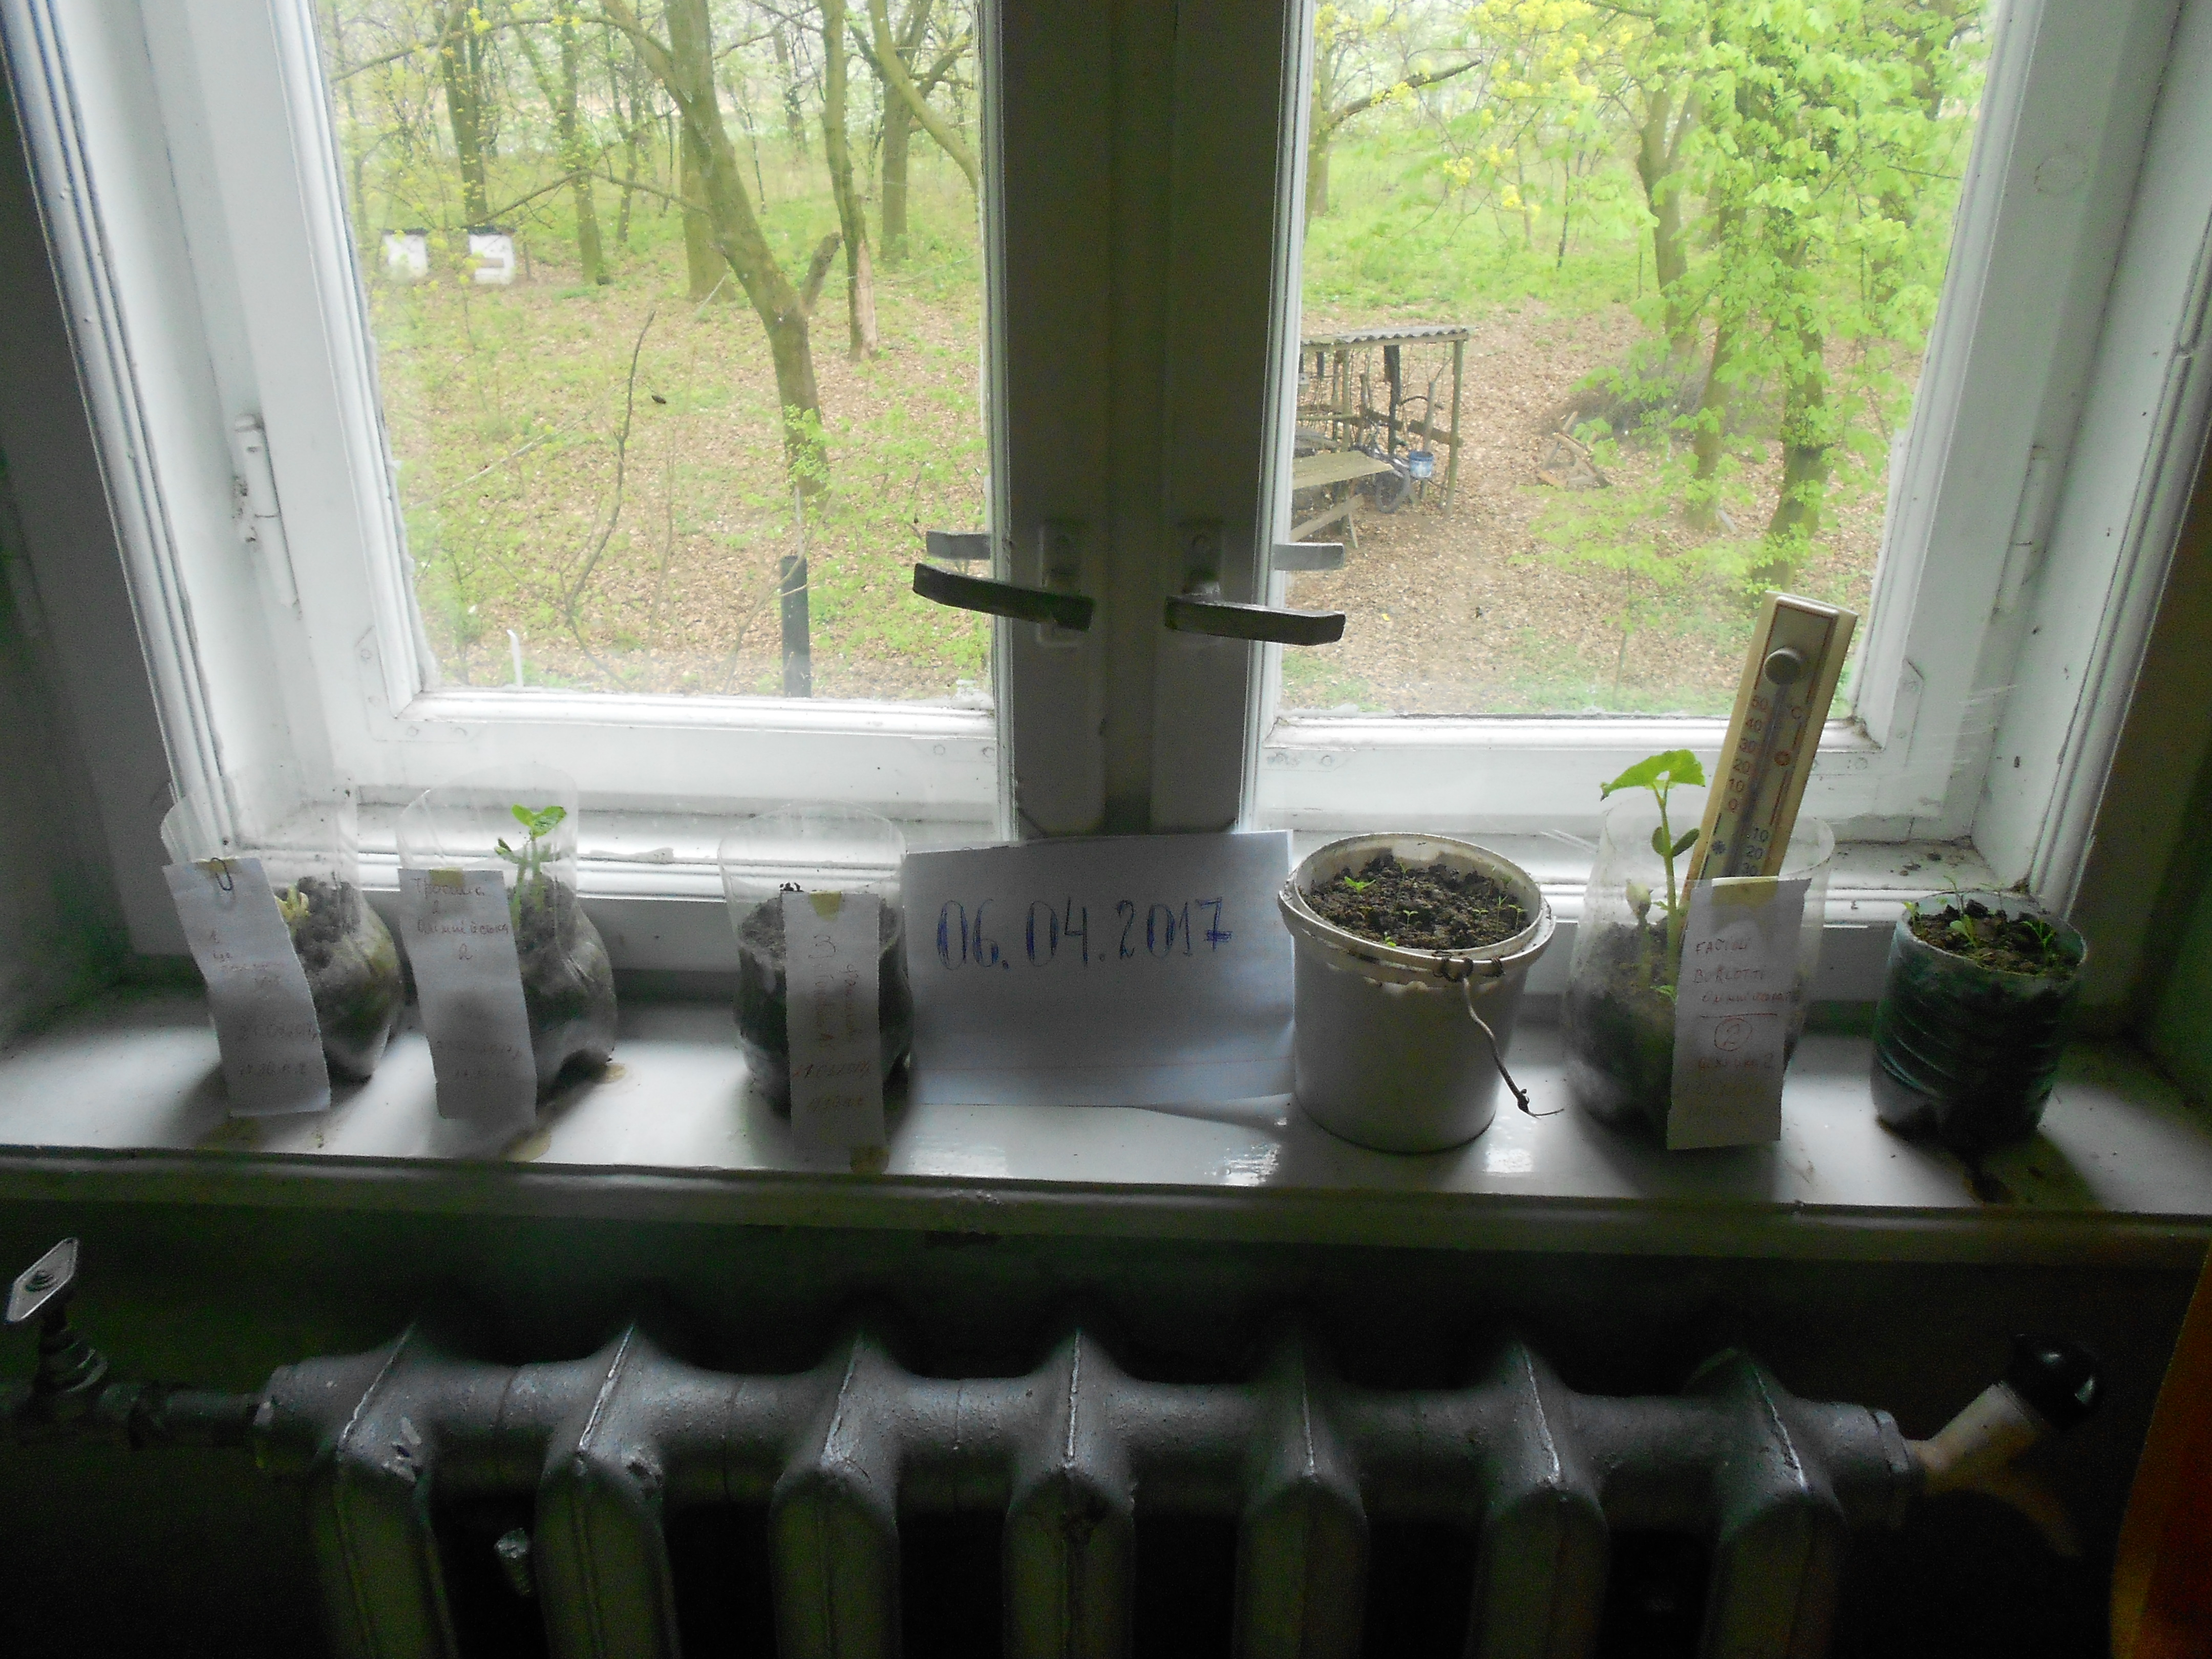

Slide 16
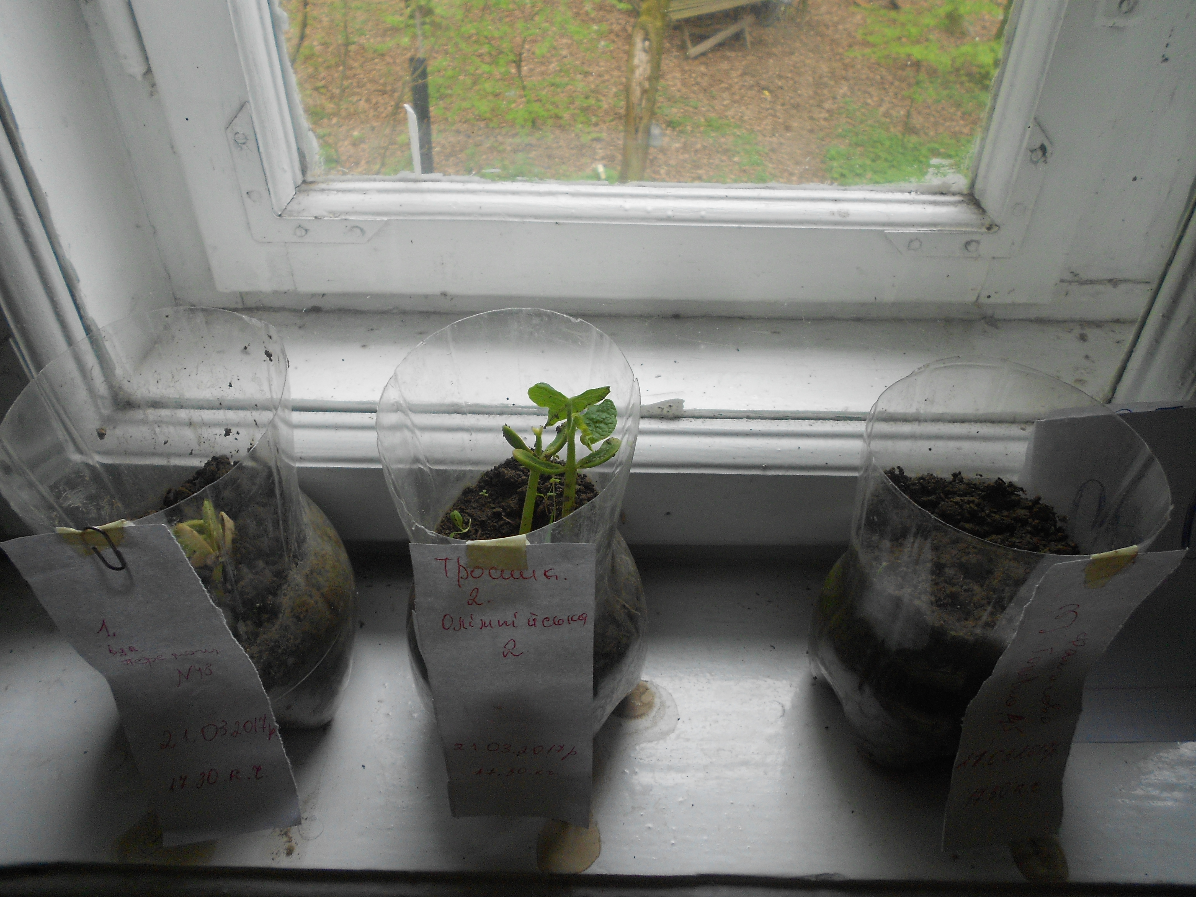

Slide 17
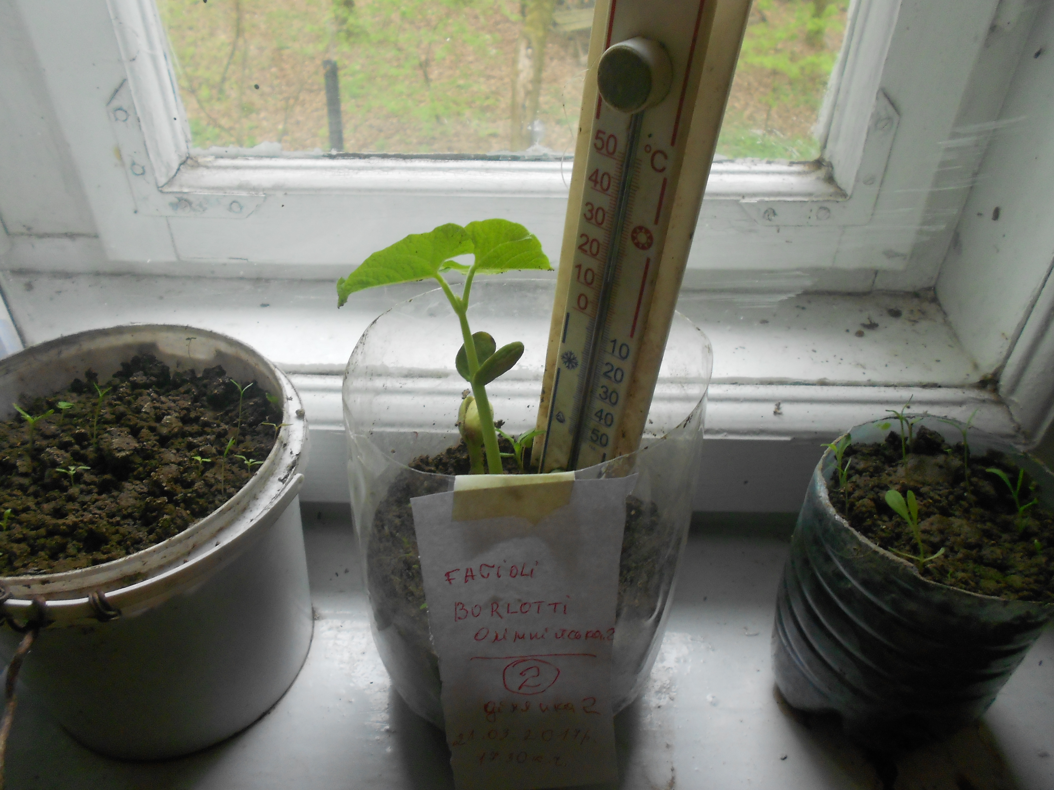

Slide 18
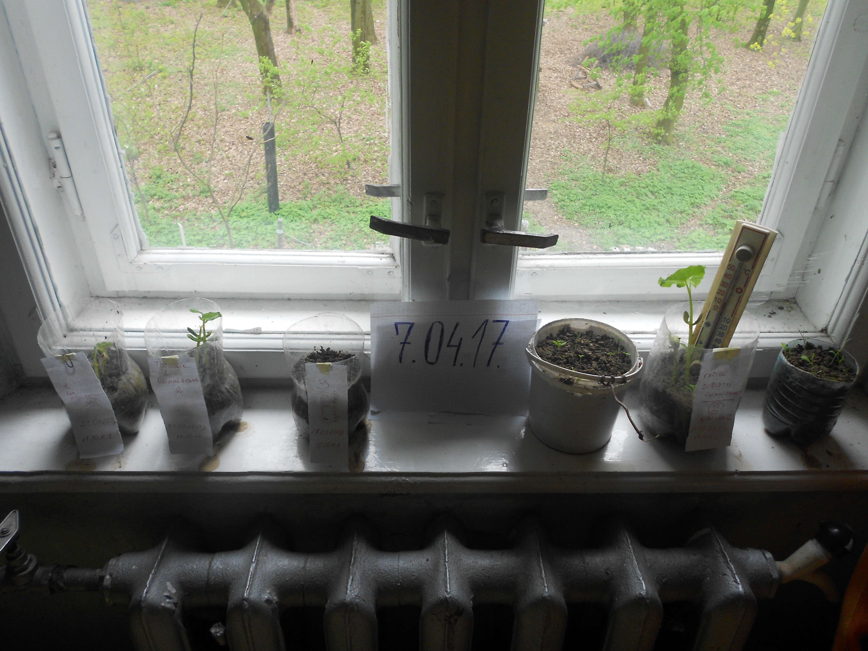

Slide 19
Рисунок 2.5. Електромагнітна емісія та динаміка росту рослини.17.кГц.
Велика швидкість росту стебла рослини корелюється із підвищеними значеннями електромагнітної емісії в діапазоні 17 кГц.
Електромагнітна емісія:2-50 кГц.
Рисунок 2.6.Електромагнітна емісія(2-50 кГц). Динаміка росту рослини.
В цьому діапазоні електромагнітної емісії максимуми співпадають –швидкий ріст рослини супроводжується підвищеними параметрами електромагнітної емісії у всьому діапазоні частот.

Slide 20
Рисунок. Радіоактивний фон та ріст рослини.
Слід відмітити: Підвищений ріст відповідає низьким рівнем радіоактивного фону.Rego.Ділянка 1.
Рисунок. Температура повітря, приміщення, динаміка росту рослини в ґрунті ділянки №2.
Температура повітря впливає на ріст рослини
Рисунок . Атмосферний тиск та динаміка росту рослини. Ділянка 2.
Низький тиск сприяє росту рслини, підвищений тиск- веде до зниження темпів росту рослини

Slide 21
Рисунок. Вектор магнітної індукції та динаміка росту рослини. Ділянка 2.
Аналіз показує, що параметри магнітного поля прямопропорційно відповідають динаміці росту рослини в грунті ділянки №2.
Рисунок. Електромагнітна емісія та динаміка росту рослини в діапазоні 2 кГц.
Максимуми росту стебла рослини співпадають із максимумами виділення кількості електромагнітних імпульсів в діапазоні 2 кГц.

Slide 22
Рисунок. Електромагнітна емісія та ріст рослини на ділянці №2.
Висновки: Відмічено-кореляцію максимумів параметрів електромагнітної емісії в діапазоні 12.5 кГц та мінімумів швидкості росту рослини на ділянці №2.
Рисунок. Електромагнітна емісія в діапазоні 5 кГц. Ділянка 2.
Кореляції параметрів електромагнітної емісії та динаміки росту рослини в грунті ділянки №2 не відмічено.

Slide 23
Рисунок. Радіоактивний фон та динаміка росту рослини. Грунт ділянки №2.
Підвищений фон радіоактивності корелюється із малим ростом рослини, а низький рівень радіоактивного фону супроводжує швидкий ріст рослини.
Рисунок. Варіації магнітного поля та ріст рослини на ділянці №2.
Максимуми росту рослини корелюють із максимумами вектора магнітнох індукції.
Електромагнітна емісія та ріст рослини на ділянці №2.
Рисунок.Електромагнітна емісія в діапазоні частот 2.5кГц.
Підвищена електромагнітна емісія в цьому діапазоні відповідає низькою швидкістю росту рослини –низькою родючістю.

Slide 24
ВИСНОВКИ
Аналізуючи результати досліджень відмічено такі особливості зв’язку геофізичних полів та родючості ґрунтів в регіоні:
- ріст рослини на ділянці №1,№2 залежить від зміни температури-зменшення температури вплинуло на ріст стебла рослини-зменшилася швидкість росту; температура повітря корелюється із динамікою росту рослин;
- варіації атмосферного тиску впливають на ріст рослин-зменшення атмосферного тиску супроводжує ріст рослини;
вектор магнітної індукції магнітного поля Землі, а саме його варіації пов’язані із динамікою росту рослин, вчиняють певний вплив на родючість ґрунтів;
- електромагнітна емісія в діапазоні 2 кГц та динаміка росту стебла: певної кореляції параметрів не відмічено, проте мінімум електромагнітної емісії припадає на швидкий ріст стебла; електромагнітна емісія в діапазоні 5 кГц, варіації параметру корелюють із динамікою росту стебла рослин: збільшення величини електромагнітної емісії-супроводжується зниженням швидкості росту рослини, зниження кількості електромагнітних імпульсів пов’язано із збільшенням швидкості росту стебла рослин; -різкий ріст стебла супроводжується підвищеною електромагнітною емісією в діапазоні 12.5 кГц; велика швидкість росту стебла рослини корелюється із підвищеними значеннями електромагнітної емісії в діапазоні 17 кГц ;
-підвищений ріст рослин відповідає низькому рівню радіоактивного фону;
-родючість ґрунтів зменшується в напрямку на північ, для збереження екосистем необхідно правильно використовувати підживлення ґрунтів, щоб не погіршити екологічний стан регіону.

